Slide 1

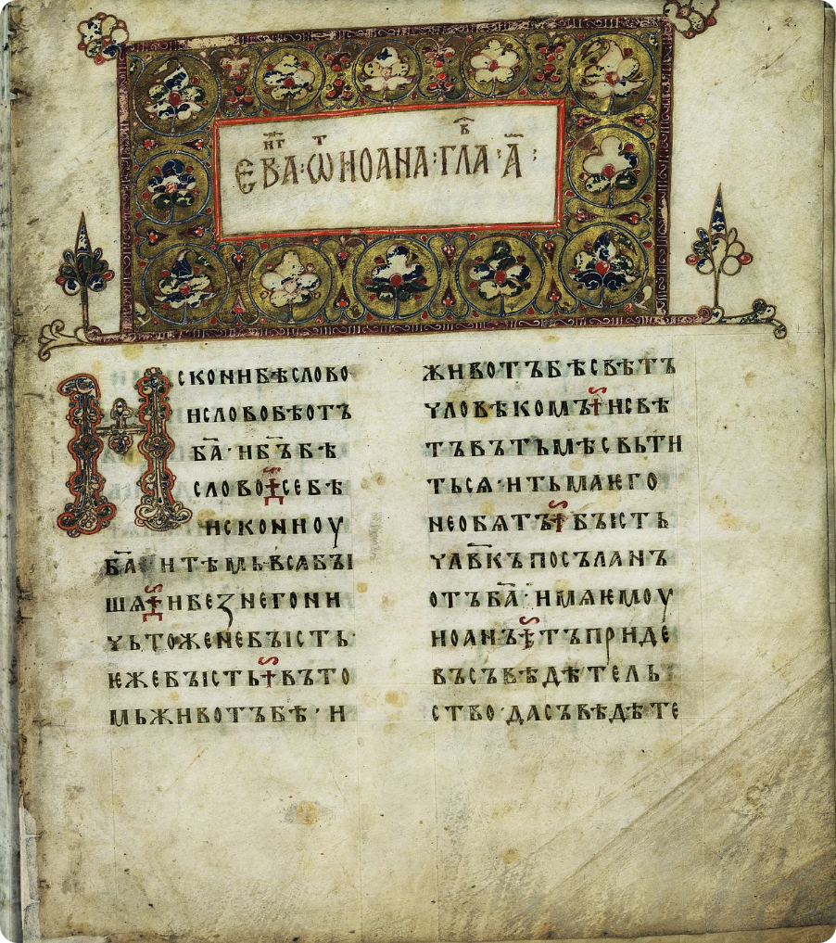
Культурное значение древнерусской литературы XVII века
XVII век в истории России историки относят к новому периоду, который характеризуется экономическим слиянием всех земель и княжеств в одно целое и созданием всероссийского рынка. В связи с этим – усиливается роль посада – торгово-ремесленного населения городов; старинная боярская знать начинает уступать место «худородным» предприимчивым людям, добивающимся благодаря своему уму, активности высокого положения в обществе.
Тимур Ишмеев
Анастасия Мокрушина
Виктория Михайловских

Slide 2

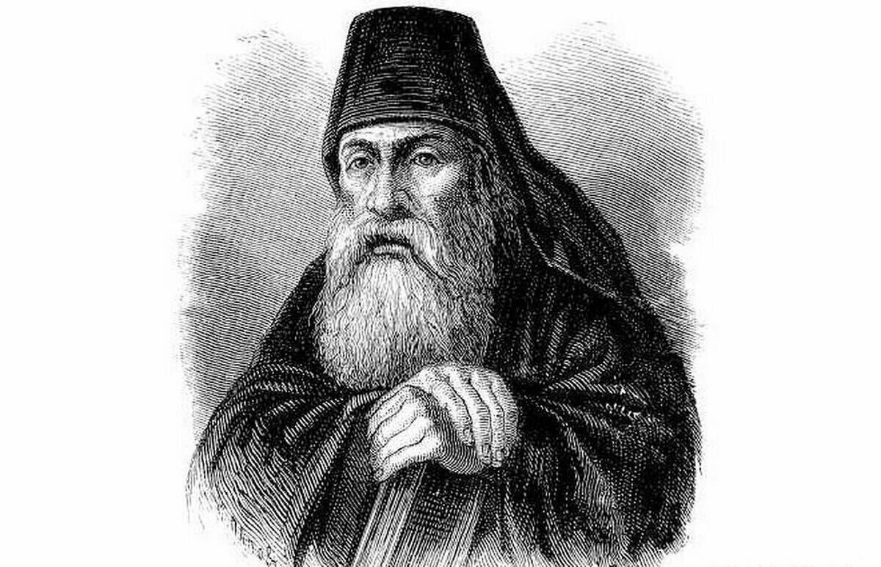
Новый читатель и писатель XVII века
Формирование нового читателя
В XVII в. формируется новый демократический читатель и отвечающий его запросам писатель.
Трансформация жанров
В литературе трансформируются, демократизируются традиционные жанры исторической повести, жития. Они «обмирщаются».
Новые черты литературы
В них усиливается занимательность, появляется интерес к быту, частной личной жизни человека.
Новый герой
В них появляется новый герой, вступающий в активную борьбу за свои убеждения – веру, стремящийся строить свою жизнь по своей воле, пытающийся утвердить свое право на свободу чувств.

Slide 3

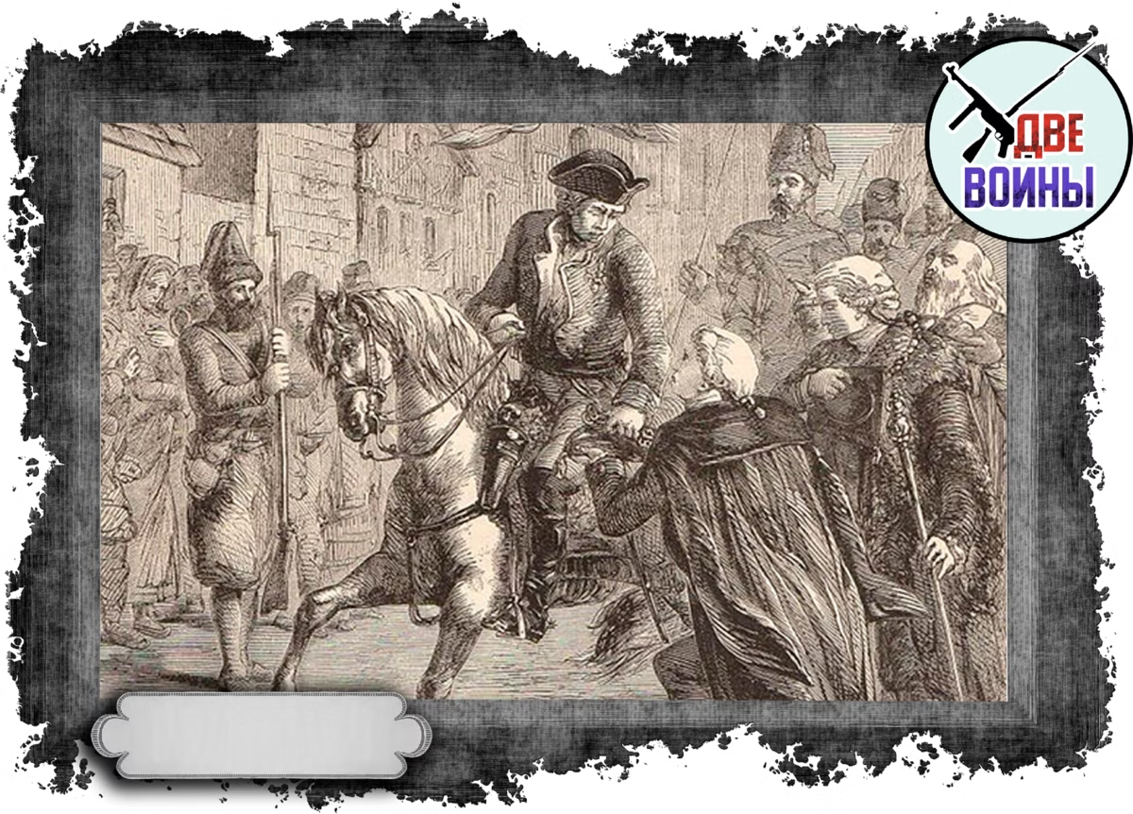
Демократическая сатира XVII века
1
Появление демократической сатиры
Появляется демократическая сатира, осмеивающая существенные стороны жизни:
2
Социальные проблемы
социальное неравенство, продажность, взяточничество и крючкотворство судей
3
Критика духовенства
ханжество и лицемерие монахов и духовенства
4
Государственная политика
государственную систему спаивания народа в «царевых кабаках».

Slide 4


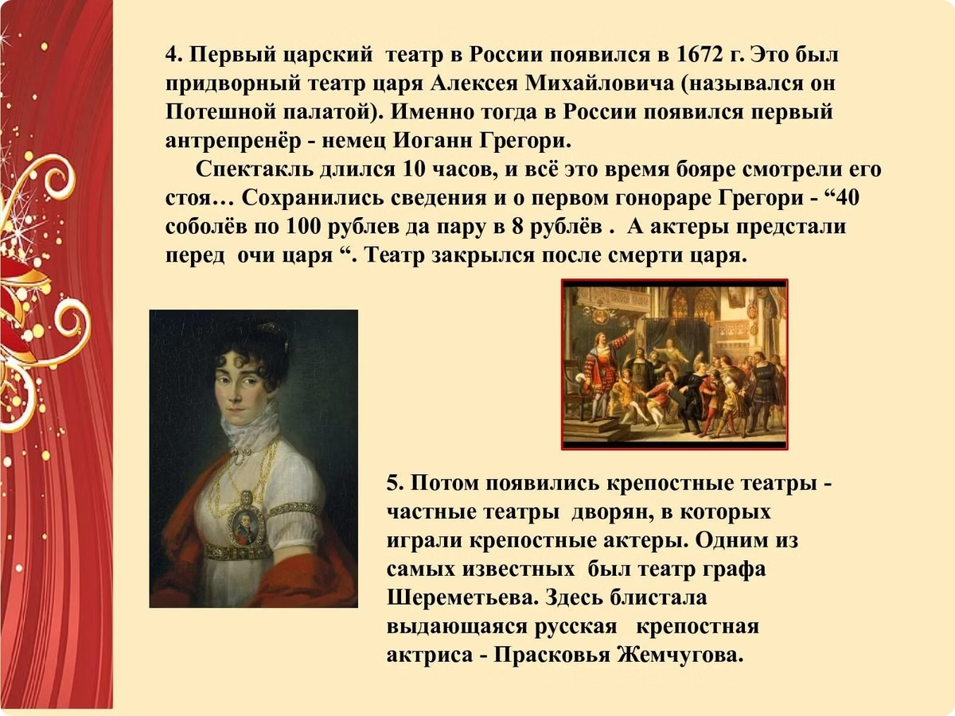



Новые явления в культуре второй половины XVII века
Придворный театр
Во второй половине XVII в. возникает придворный театр.
Школьный театр
Появляется школьный театр.
Виршевая поэзия
Развивается виршевая поэзия, культивирующая стиль барокко.
Стиль барокко
Барокко становится характерным направлением русской придворной культуры и литературы.

Slide 5

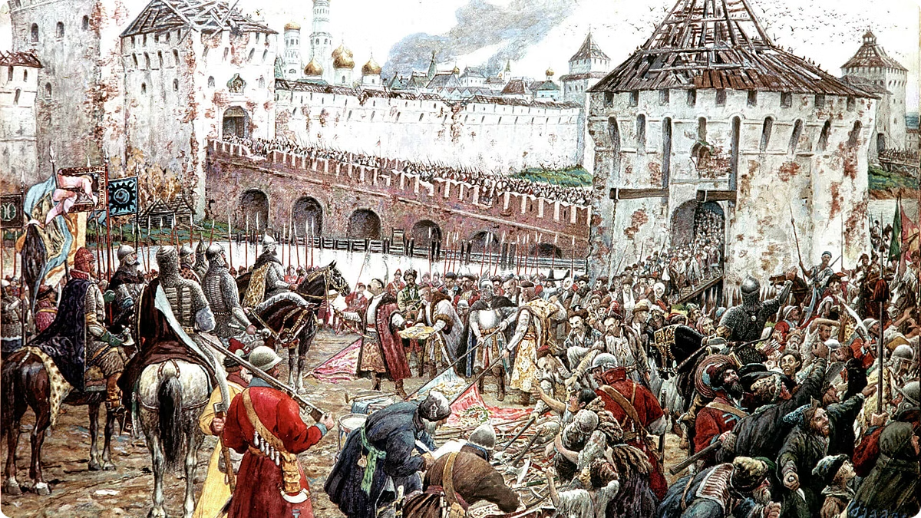
Исторические события начала XVII века
1
Крестьянская война и интервенция
Начало XVII века знаменуется бурными историческими событиями – первая Крестьянская война и борьба русского народа с интервенцией польских и шведских феодалов, появление самозванцев.
2
Смена династии
Со смертью царя Федора Иоанновича династия Ивана Калиты прекращает свое существование. Взошедший на престол Борис Годунов продолжает политику Грозного по отношению к служилому дворянству и боярству.
3
Боярская оппозиция и Лжедмитрий
Эта политика вызвала резкую боярскую оппозицию, получившую поддержку польских магнатов, выдвинувших своего претендента на московский престол – Лжедмитрия.

Slide 6
Социально-экономические изменения и народные движения
Укрепление самодержавия
Крестьянские волнения
Смена власти
Укрепление централизованной самодержавной власти, опиравшейся на служилое дворянство, привело к дальнейшему росту эксплуатации и окончательному закрепощению крестьян.
Усиливающийся экономический гнет вызвал массовые крестьянские волнения, вылившиеся в широкое народное движение – крестьянскую войну под руководством Ивана Болотникова.
После смерти Годунова Лжедмитрию удалось занять Москву, но он не смог долго удержаться у власти: русский народ разобрался в сущности политики нового царя – ставленника польских магнатов. Лжедмитрий был низвергнут, а на московский престол боярство посадило Василия Шуйского, который и начал принимать решительные меры для подавления народного антифеодального движения.

Slide 7

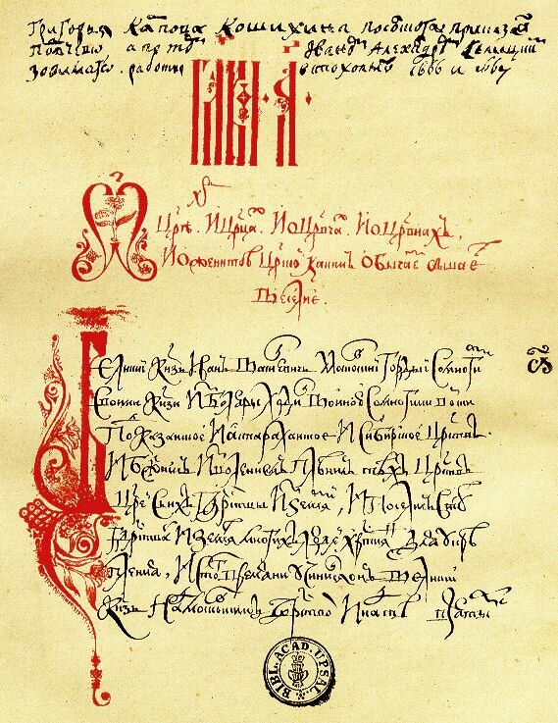




Эволюция литературы и художественного мышления
Отражение общественных изменений
На протяжении семивекового развития наша литература последовательно отражала основные изменения, происходившие в жизни общества.
Связь с религиозным сознанием
Длительное время художественное мышление было неразрывно связано с религиозной и средневековой исторической формой сознания, но постепенно с развитием национального и классового самосознания оно начинает освобождаться от церковных уз.
Формирование идеалов
Литература выработала четкие и определенные идеалы духовной красоты человека, отдающего всего себя общему благу, благу Русской земли, Русского государства. Она создала идеальные характеры стойких духом христианских подвижников, доблестных и мужественных правителей, «добрых страдальцев за Русскую землю».
Дополнение народного идеала
Эти литературные характеры дополняли народный идеал человека, сложившийся в эпической устной поэзии.

Slide 8


Используемая литература
Автор
Название
Год издания
В. В. Кусков
«История древнерусской литературы» (4-е изд.)
1982
Отв. ред. Д.С. Лихачев
Взаимодействие древнерусской литературы и изобразительного искусства
1985
Лихачев Д.С.
Культура русского народа X – XVII вв.
1961

